Slide 1
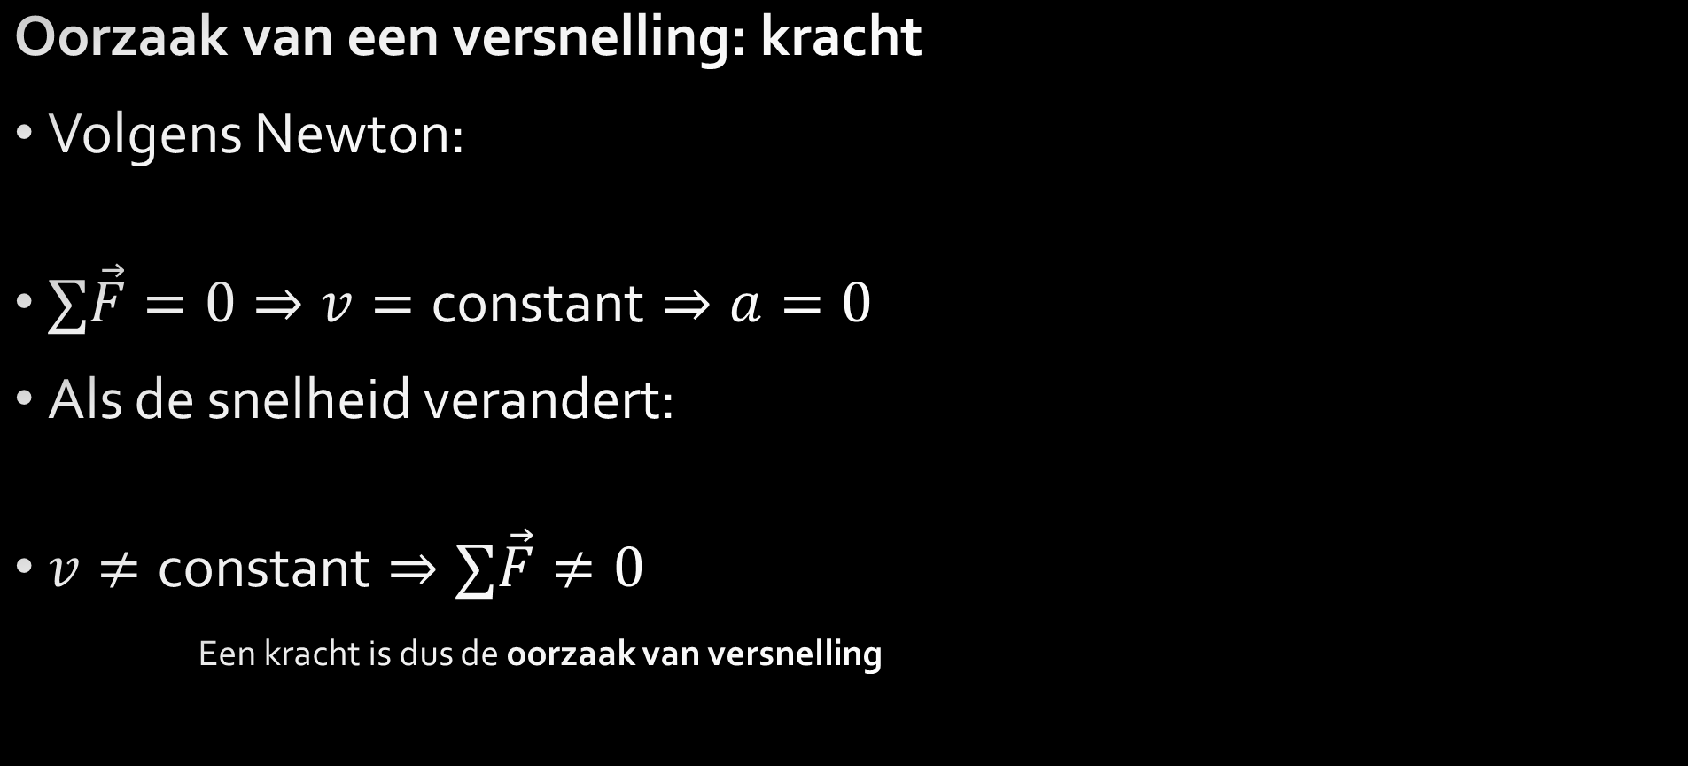
Oorzaak van een versnelling: kracht
Volgens Newton:
$∑\vec{F}=0⇒v=\text{constant}⇒a=0$
Als de snelheid verandert:
$v≠\text{constant}⇒∑\vec{F}≠0$
Een kracht is dus de oorzaak van versnelling

Slide 2
Versnelling als vector
Versnelling kan:
  vergroten
  verkleinen
  van richting veranderen
  van zin veranderen
Versnelling is een vector:
→ grootte, richting, zin

Slide 3
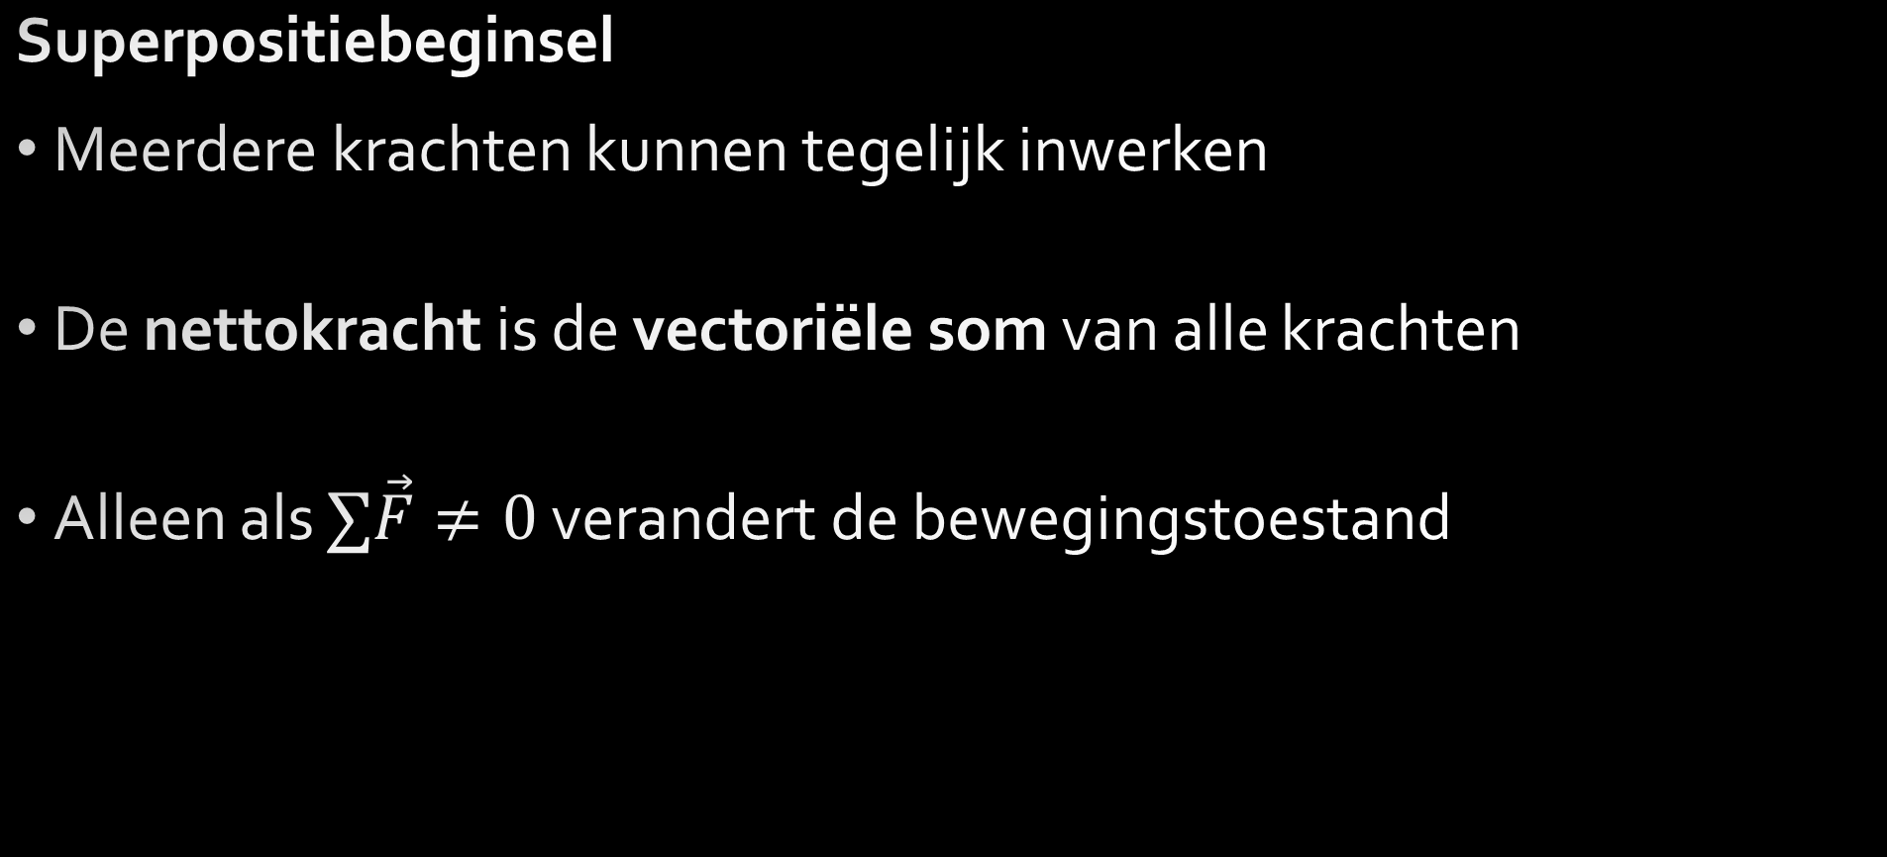
Superpositiebeginsel
Meerdere krachten kunnen tegelijk inwerken
De nettokracht is de vectoriële som van alle krachten
Alleen als $∑\vec{F}≠0$ verandert de bewegingstoestand

Slide 4
Voorbeeld: valbeweging
Zwaartekracht werkt op een voorwerp
Als er weinig wrijving is:
→ nettokracht ≈ zwaartekracht
→ beweging is een EVRB
Stroboscopische foto toont:
→ constante versnelling = valversnelling

Slide 5
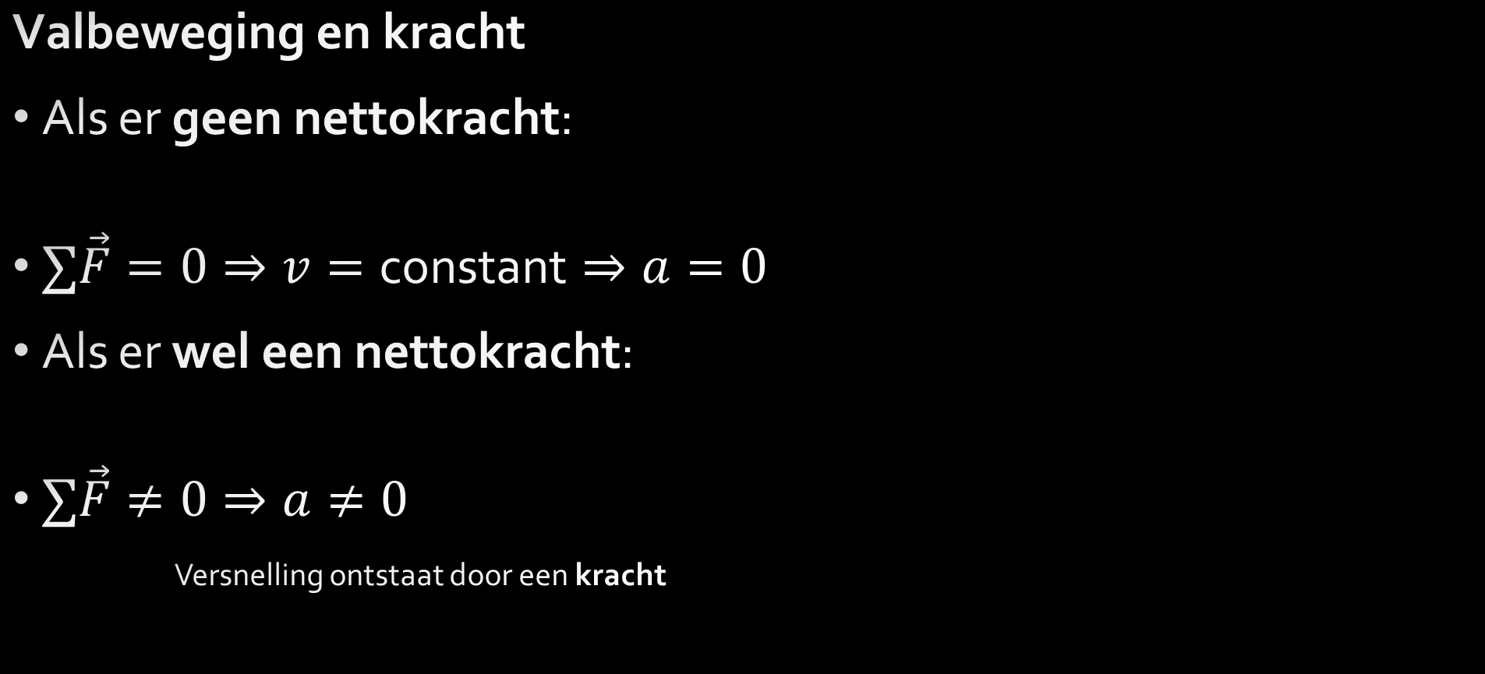
Valbeweging en kracht
Als er geen nettokracht:
$∑\vec{F}=0⇒v=\text{constant}⇒a=0$
Als er wel een nettokracht:
$∑\vec{F}≠0⇒a≠0$
Versnelling ontstaat door een kracht

Slide 6
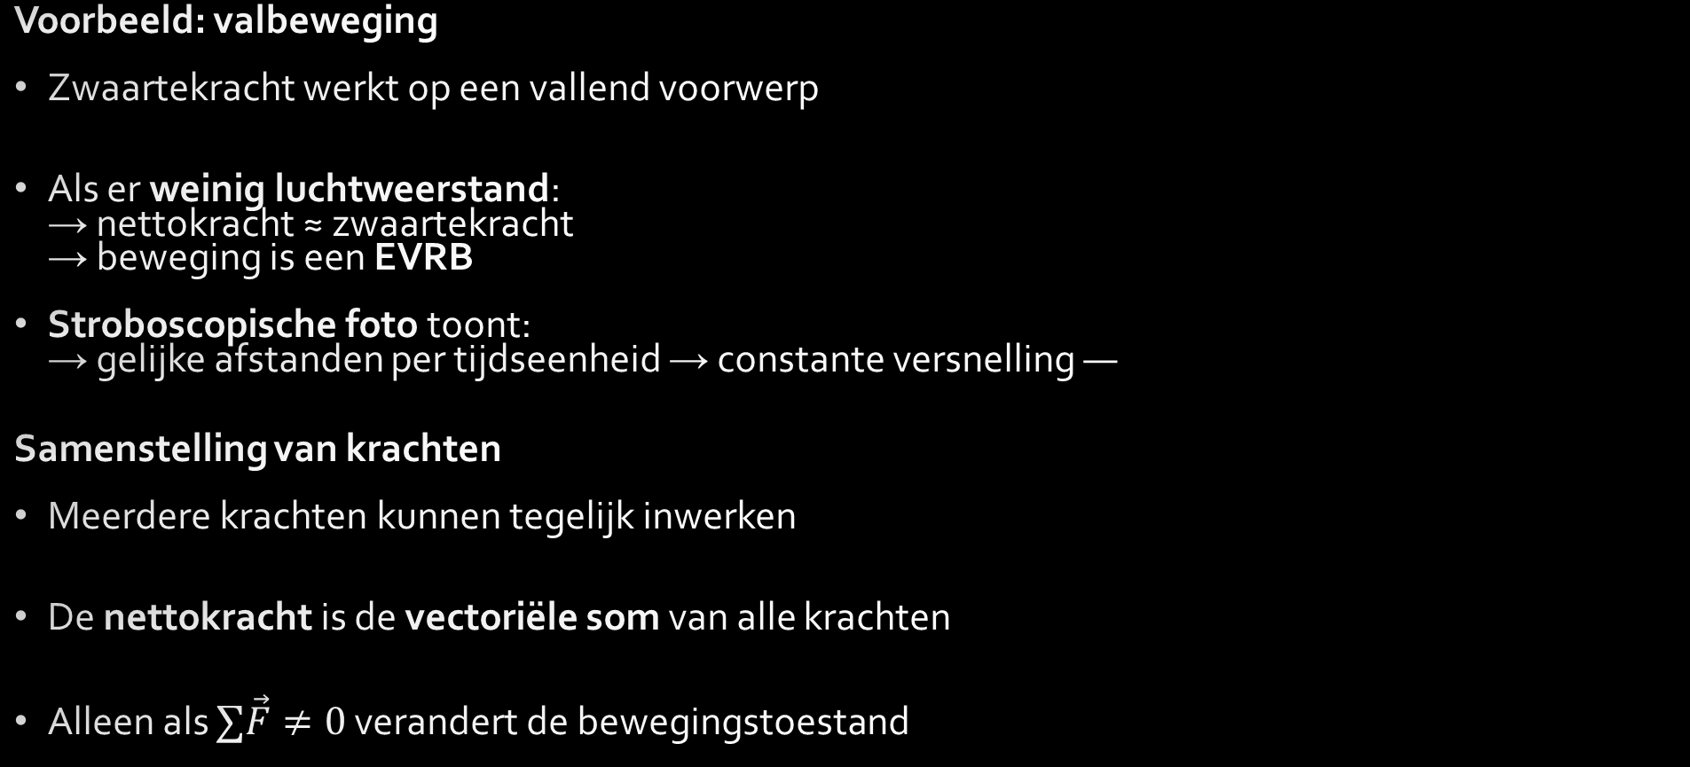
Voorbeeld: valbeweging
Zwaartekracht werkt op een vallend voorwerp
Als er weinig luchtweerstand:
→ nettokracht ≈ zwaartekracht
→ beweging is een EVRB
Stroboscopische foto toont:
→ gelijke afstanden per tijdseenheid → constante versnelling —
Samenstelling van krachten
Meerdere krachten kunnen tegelijk inwerken
De nettokracht is de vectoriële som van alle krachten
Alleen als $∑\vec{F}≠0$ verandert de bewegingstoestand

Slide 7
Valversnelling
Als de zwaartekracht constant blijft tijdens de val
→ versnelling blijft constant
→ valbeweging is een EVRB
In vacuüm is dit perfect zichtbaar

Slide 8
Kinematica in het ISS
Het ISS draait rond de aarde op ±400 km hoogte
In het ISS heerst gewichtloosheid
Toch blijft het ISS in een baan door de zwaartekracht
Het ISS valt eigenlijk voortdurend, maar mist de aarde

Slide 9
Beweging in het ISS
In korte tijdsintervallen: beweging ≈ constante snelheid
Geen wrijving → voorwerpen blijven bewegen
Geen kracht = geen verandering van snelheid

Slide 10
Effecten van gewichtloosheid
Voorwerpen blijven zweven
Astronauten moeten zich vastmaken (bv. klittenband)
Beweging stopt pas bij botsing met wand of object

Slide 11
Dieren in het ISS
Dieren zijn niet aangepast aan gewichtloosheid
Voorbeeld: kwartels in het ISS
  liepen tegen de kooi
  gleden uit
  konden moeilijk eten
  experiment werd stopgezet
Gewichtloosheid beïnvloedt gedrag en beweging sterk

